Slide 1
КОУ ОО «Орловская общеобразовательная школа-интернат для глухих,
слабослышащих и позднооглохших обучающихся».
От социализации обучающихся к личным достижениям
в области физической культуры и спорта.
Учитель физической культуры
Гришина Нина Николаевна.

Slide 2
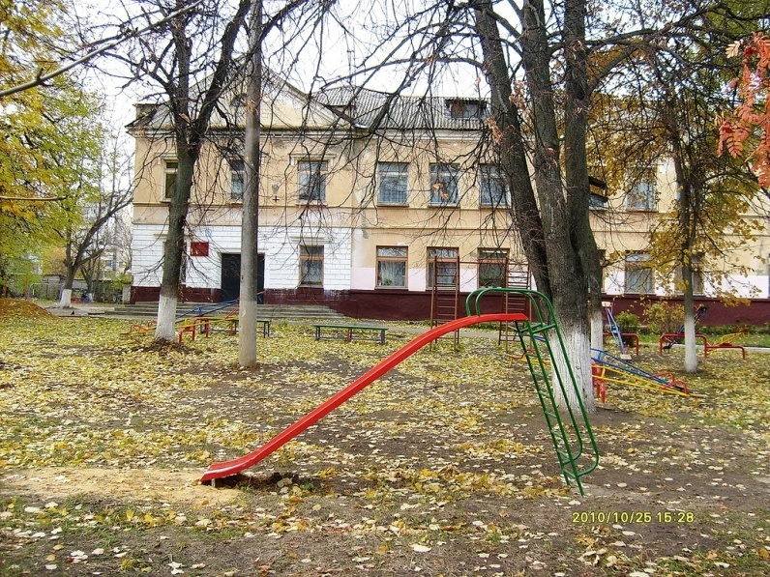
Наша школа

Slide 3
Здравствуйте, коллеги, участники и организаторы съезда.
Школа в которой я работаю особая. Ей более 40 лет. Дети приходят к нам с трёх лет в садик и продолжают обучение до получения аттестата об основном общем образовании.
Сейчас в ней обучаются 146 воспитанников с нарушениями слуха.
Среди них шесть на надомном обучении.
Большую часть своего времени дети проводят в стенах школы и она для них становится не просто образовательным учреждением, а настоящим домом.

Slide 4
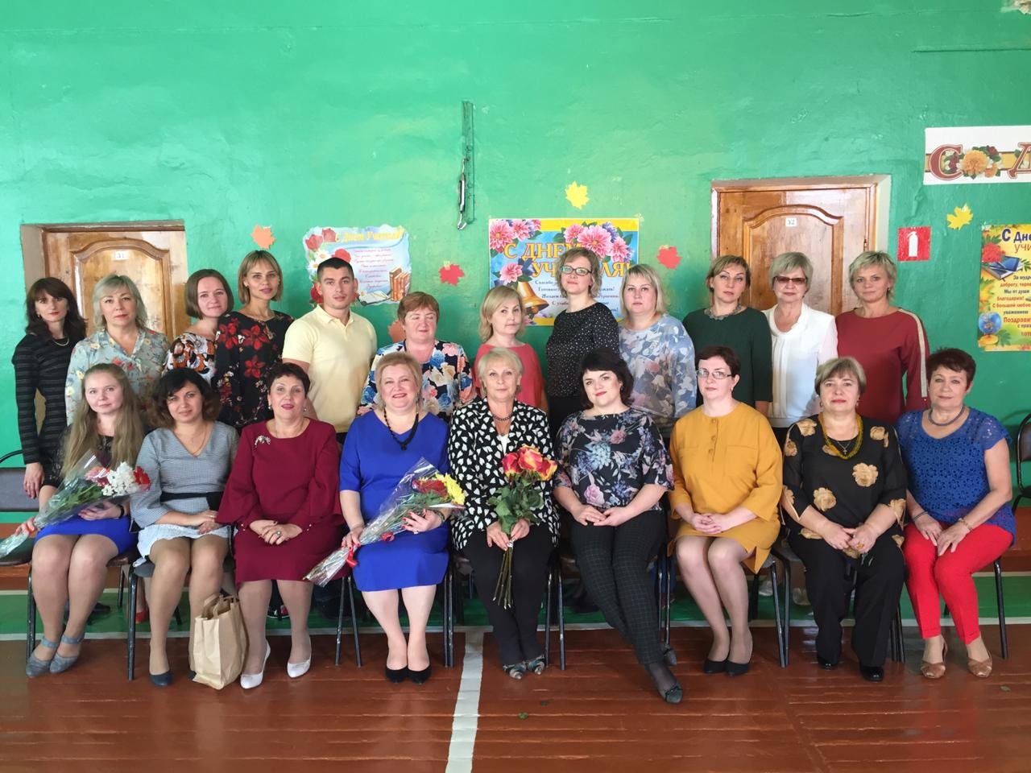
Педколлектив школы.

Slide 5
Где работают опытные, работоспособные и высококвалифицированные педагоги, воспитатели, учителя - дефектологи, психологи, социальные работники, тьюторы.
Среди них: Отличники народного образования, Заслуженные учителя, учителя высшей категории.
Медицинские и технические работники, которые обеспечивают круглосуточное сопровождение обучающихся.
В школе работают два учителя физической культуры.

Slide 6
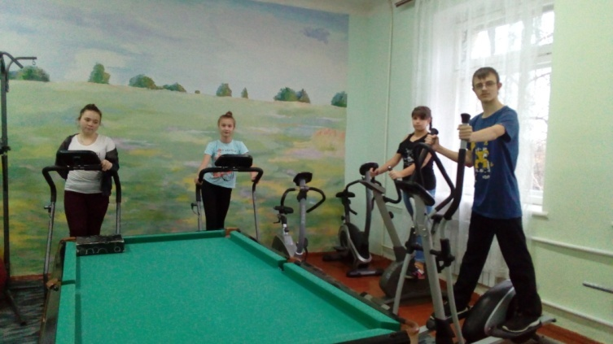
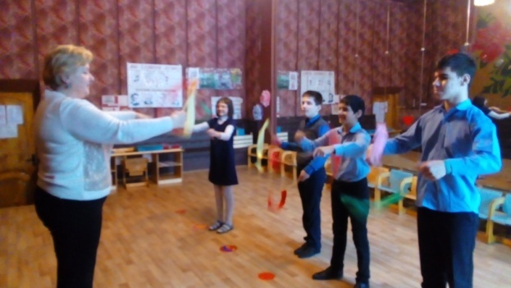
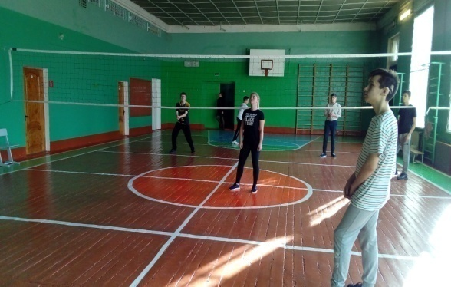
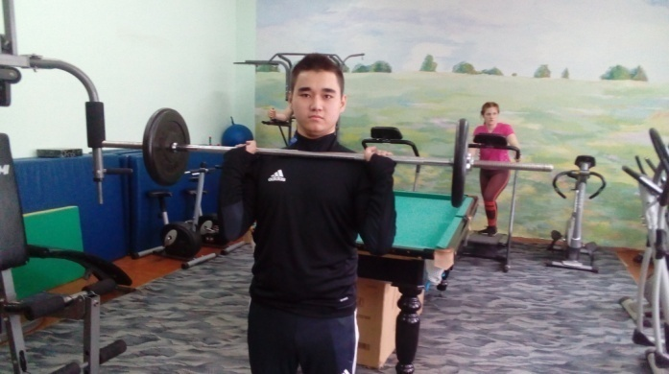
Материально- техническое обеспечение.

Slide 7
Администрацией школы созданы условий для различного вида занятий, в том числе и для занятий физической культурой и спортом.
Школа хорошо оснащена материальной базой.
Спортивный зал оборудован звукоусиливающей аппаратурой,
тренажёрный зал различными видами тренажёров,
зал для музыкально-ритмических занятий .
Всё это позволяет сделать интереснее уроки и разнообразнее внеклассные мероприятия.
На пришкольной территории - оборудованная спортивная площадка .

Slide 8
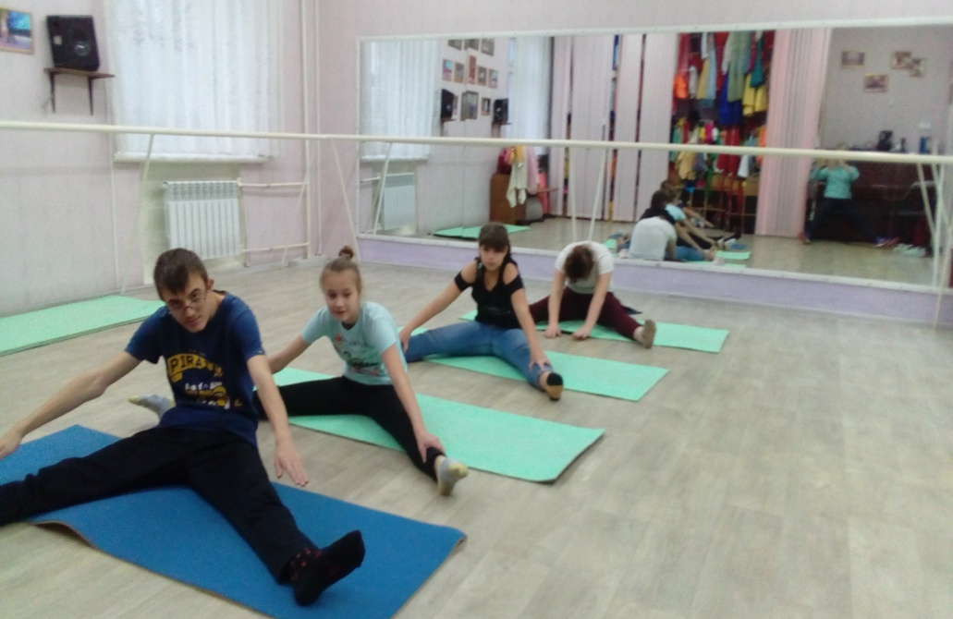
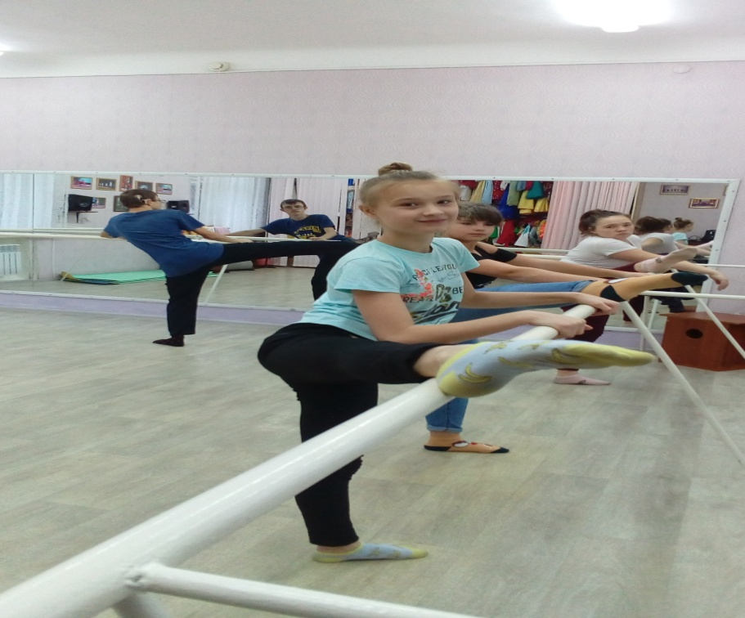
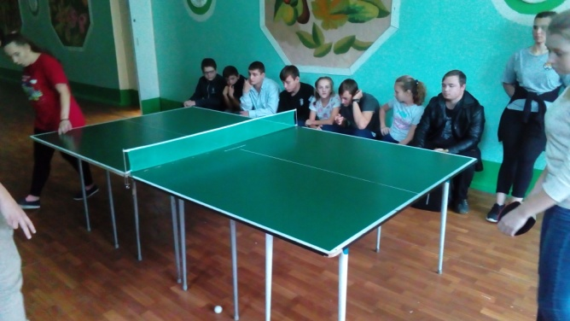
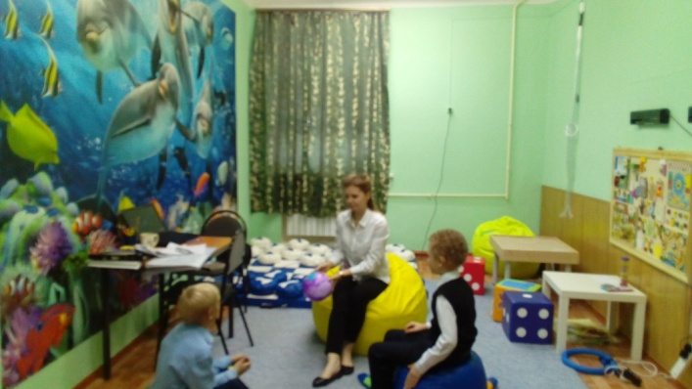

Slide 9
Хореографический класс, настольные столы всё для всестороннего развития ,
сенсорная комната как для индивидуальных , так и для групповых занятий.

Slide 10
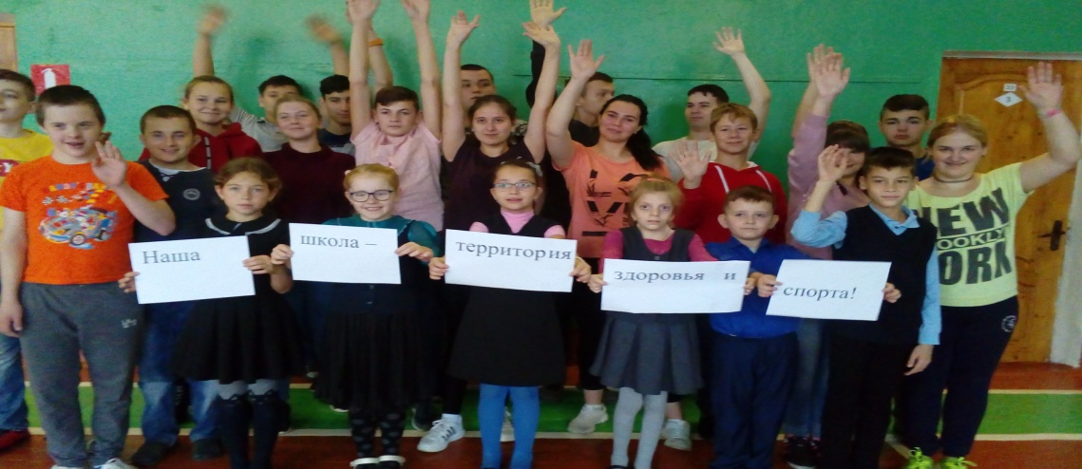

Slide 11
У нас разработана и внедряется целевая программа
«Школа – территория здоровья и спорта».
Основная цель программы: сохранение и укрепление здоровья,
воспитание потребностей в ЗОЖ,
максимальная реализация своих интеллектуальных, духовных и эстетических возможностей,
социализация обучающихся в обществе.

Slide 12
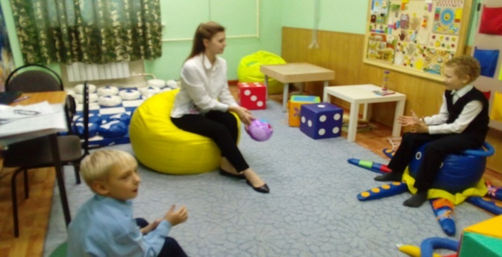
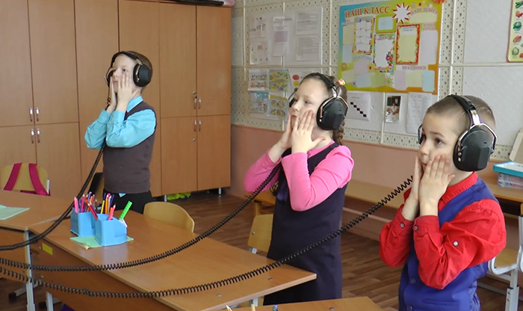
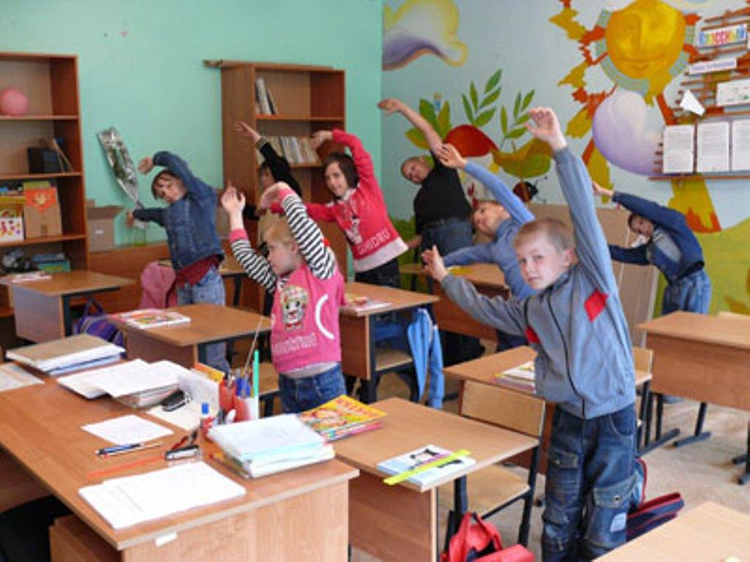
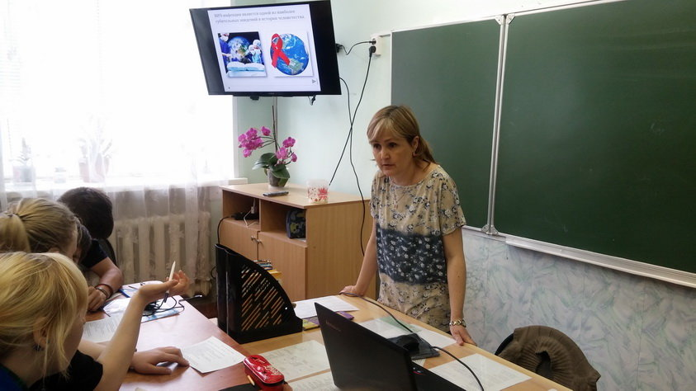
Социально- психологическая служба.

Slide 13
Для этого работают все службы: коррекционно – педагогическая , социально –психологическая , медицинская . Они взаимосвязанны и тесно сотрудничают .
И это становится базой для успешной социализации детей с нарушением слуха. Происходит полное формирование личности и органичное вхождение человека в социум.

Slide 14
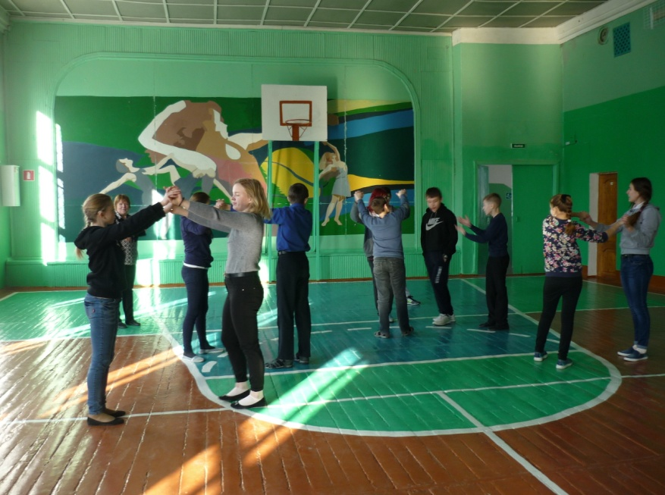
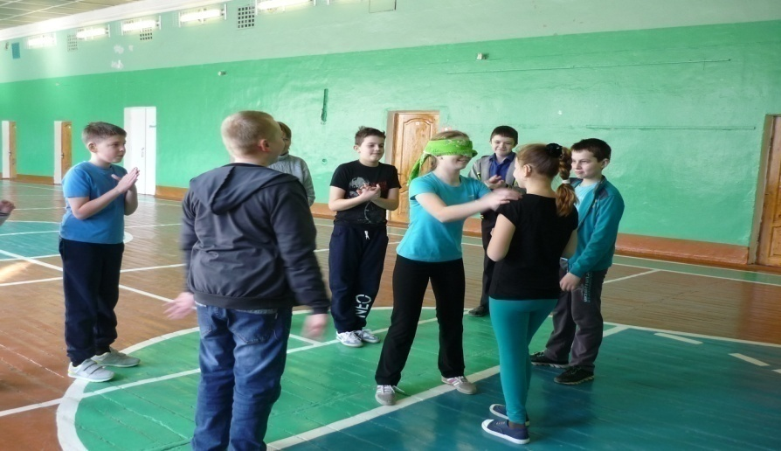
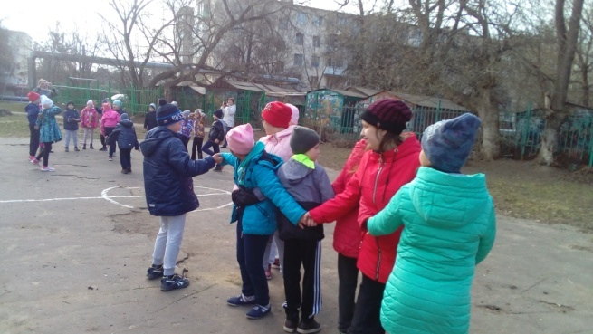
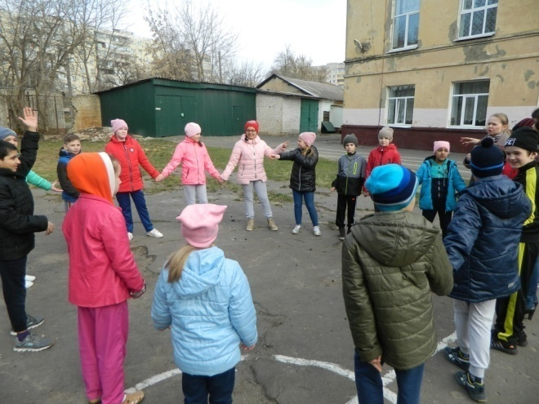
Физкультурно- оздоровительные мероприятия в режиме дня.

Slide 15
В школе разработана система по физическому воспитанию.
Одним из направлений этой системы являются:
1.Физкультурно- оздоровительные мероприятия в режиме дня:
утренняя гимнастика,
музыкально- динамические паузы.
Подвижные игры на прогулках и в перерыве между занятиями.
Физкультминутки.
Фонетическая ритмика.
Музыкально-ритмические занятия.

Slide 16
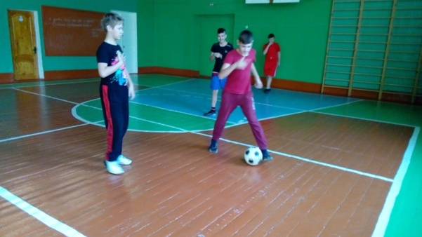
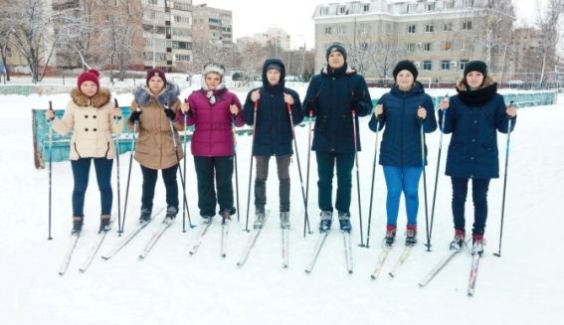
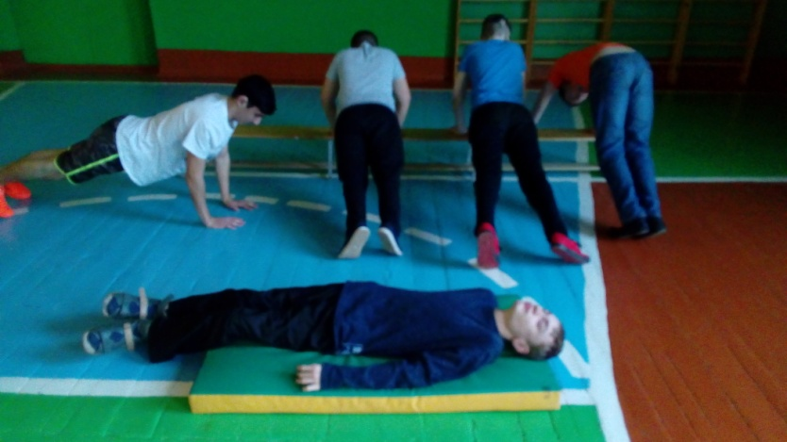
Традиционные уроки физической культуры.

Slide 17
Главным звеном системы являются три урока физической культуры. Я провожу различные формы уроков:
традиционные , по разделам школьной программы : спортивные игры- баскетбол, волейбол и мини-футбол. Лёгкая атлетика и гимнастика. Лыжная подготовка.

Slide 18
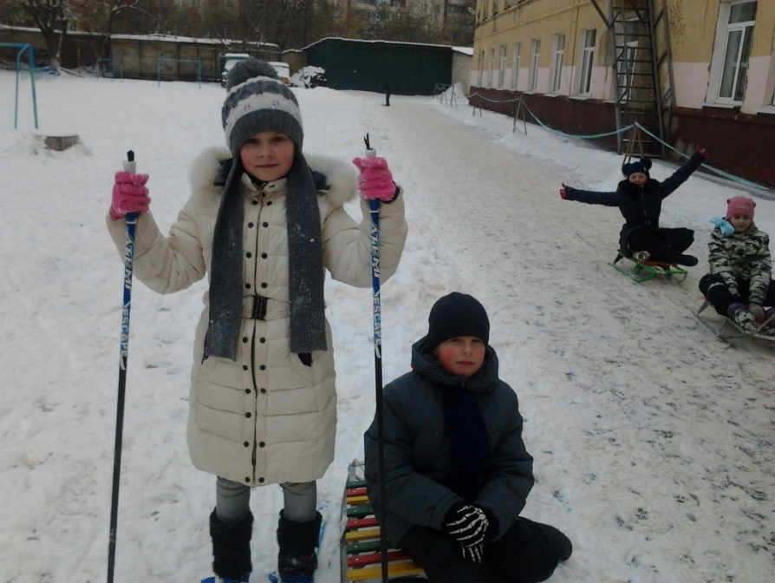
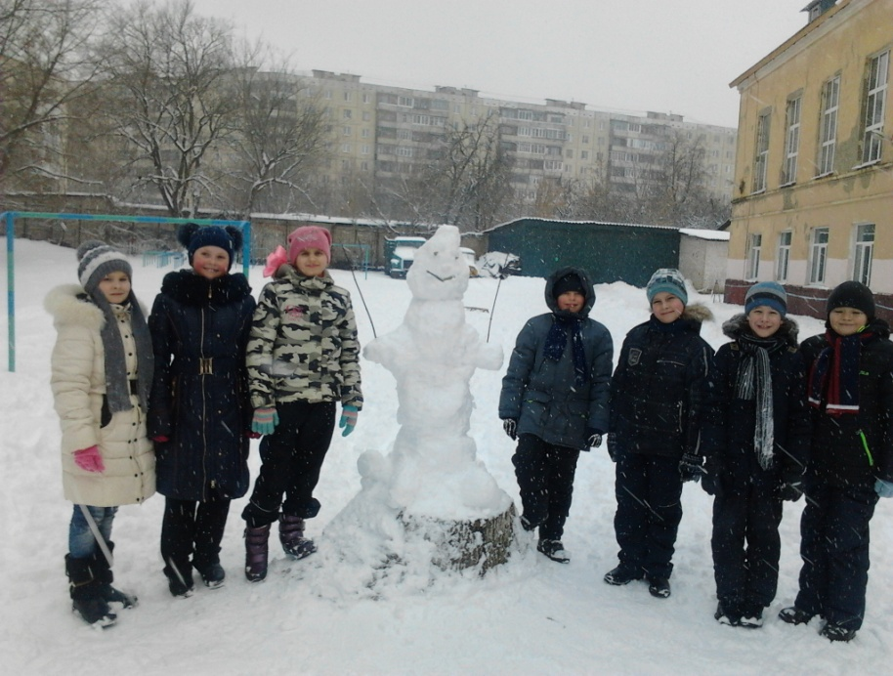
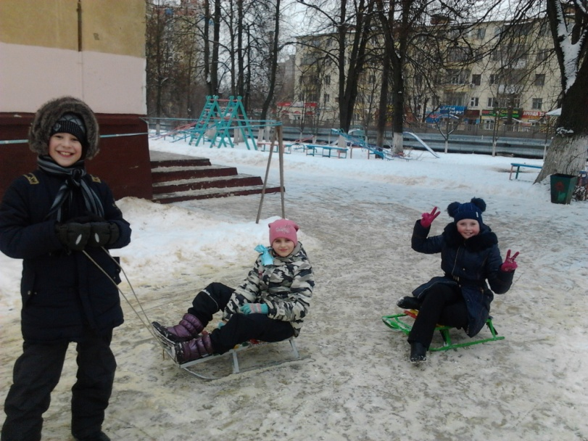
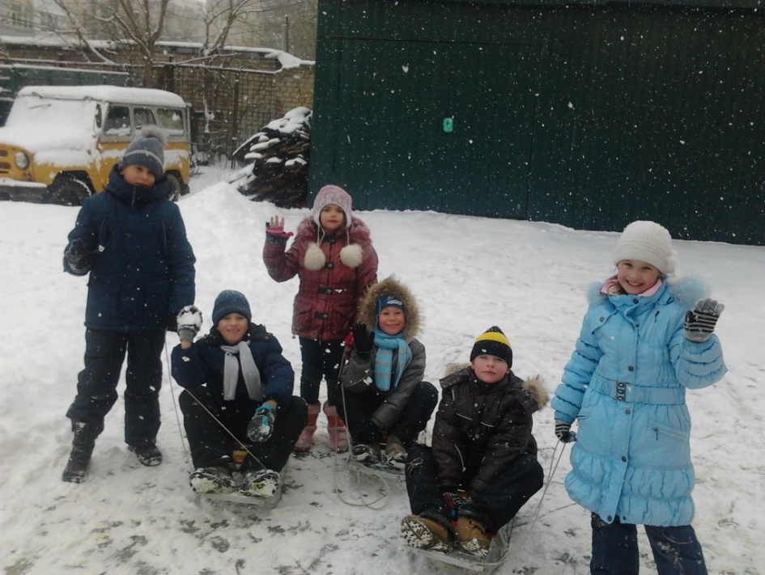
Уроки-здоровья.

Slide 19
Уроки здоровья на свежем воздухе .

Slide 20
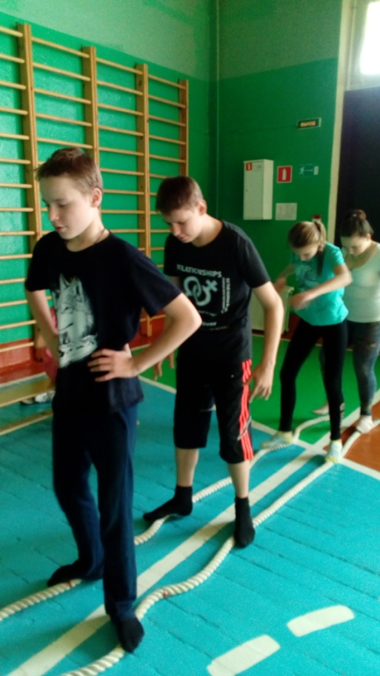
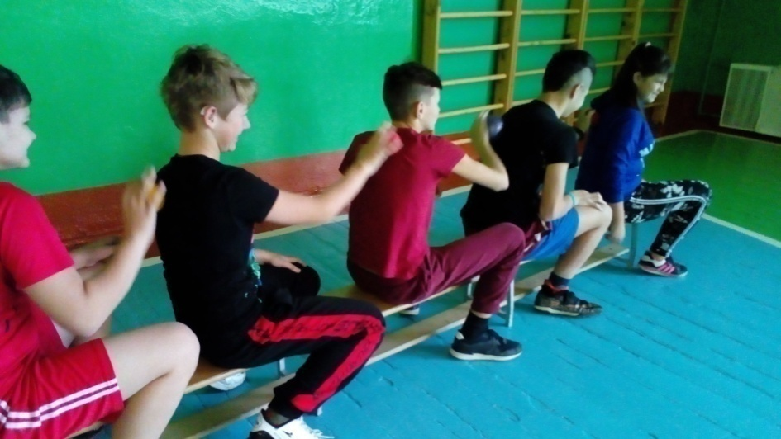
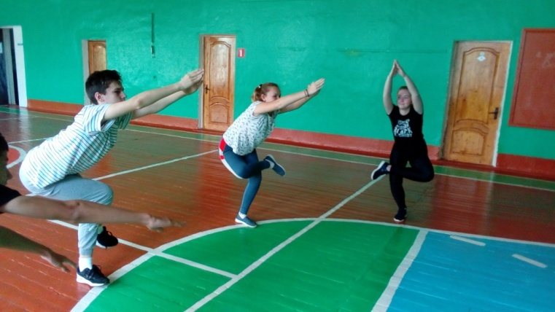
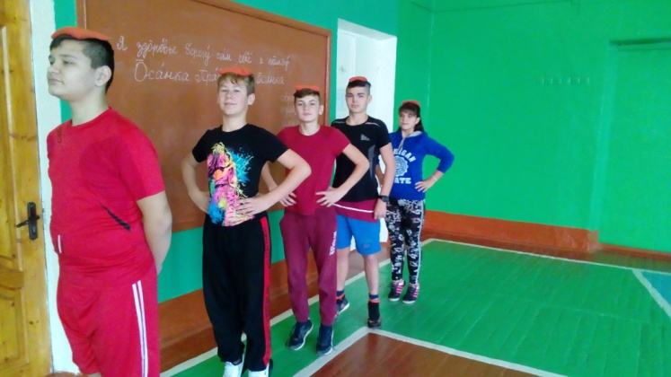
Уроки с использованием ЛФК.

Slide 21
Уроки с использованием ЛФК- упражнения на формирование осанки и профилактики плоскостопия. Массаж.

Slide 22
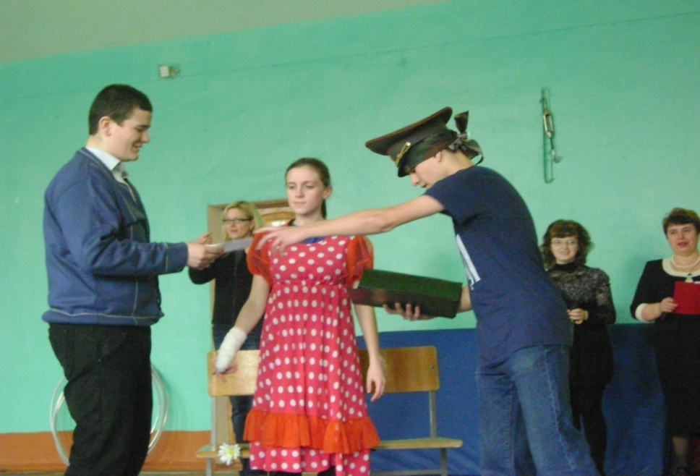
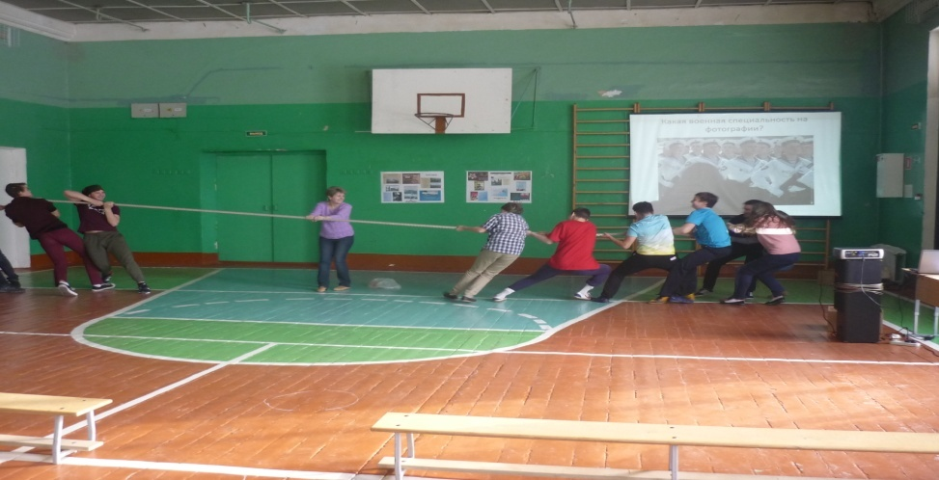
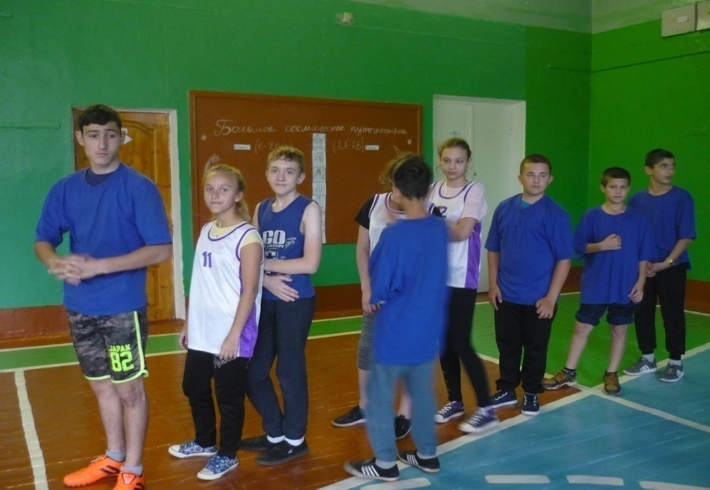
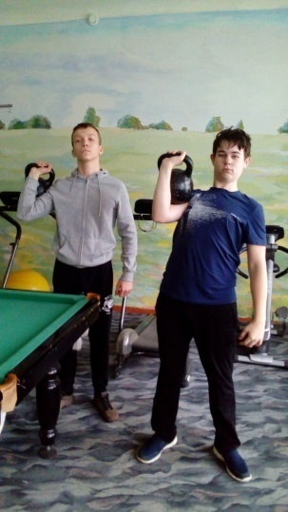
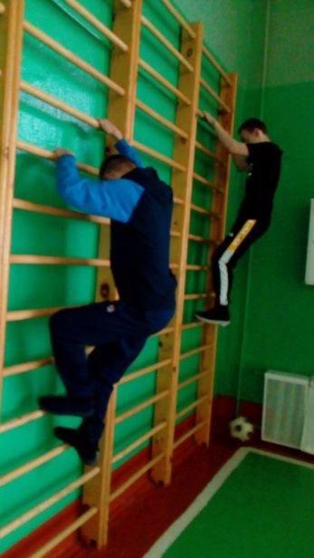
Интегрированные .

Slide 23
Интегрированные уроки (с историей, географией, биологией).
Уроки - игры,
уроки круговой тренировки .
Методы организации учащихся на уроке использую различные ,
комбинирую – фронтальный, групповой, индивидуальный, круговой.
Эти уроки создают особую доверительную атмосферу, позволяют обеспечивать индивидуальные особенности каждого воспитанника.
И самое главное – создают ситуацию успеха, при которой дети могут поверить в свои силы.
Я переориентировала физическую культуру с функционально-методического направления на личностно – ориентированное.
Для этого я создаю условия для самостоятельной ,индивидуальной и групповой деятельности, включаю воспитанников в творческую деятельность.
Повышаю уровень мотивации, учитываю ситуационные и личностные факторы.
Для повышения мотивации я использую: личный пример, устные формы, поощрение учащихся, провожу самоанализ, их участие в спортивных соревнованиях.

Slide 24
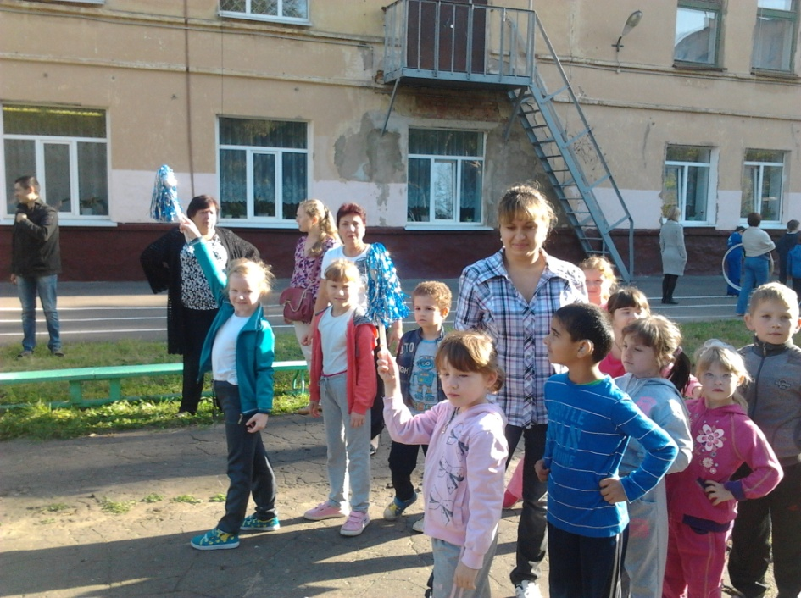
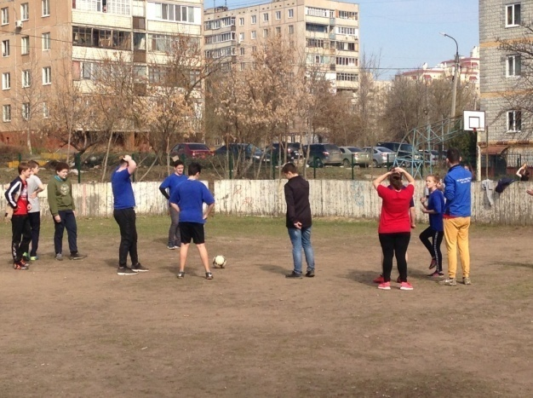
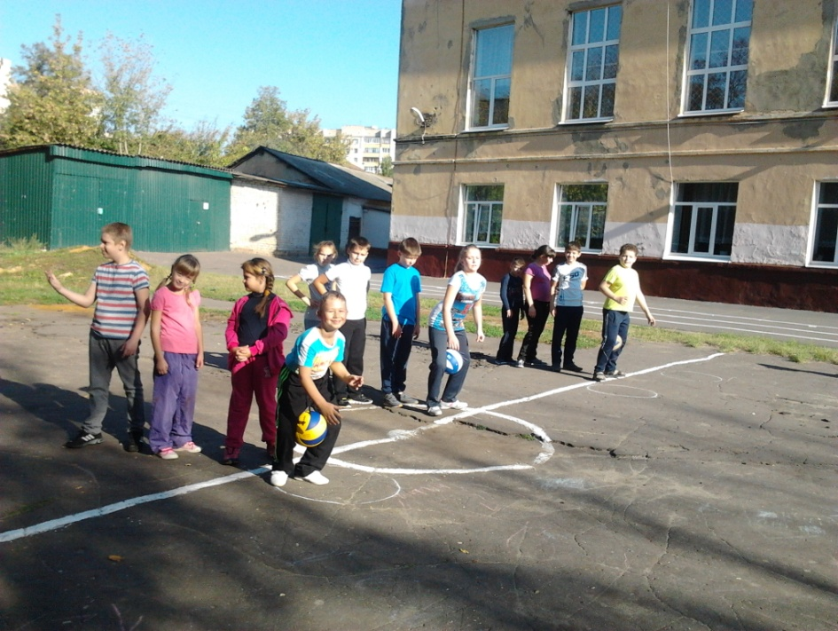
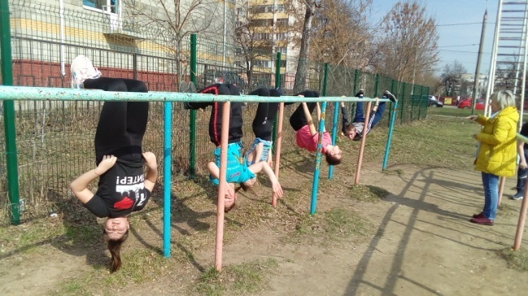
Внеурочные занятия, активный отдых.

Slide 25
Большое внимание уделяю внеурочным занятиям.
Они учат школьника ценить время, самостоятельно организовывать распорядок дня, на практике подкрепляют представления о самоконтроле и самокритике, без чего нормальная социализация личности невозможна.

Slide 26
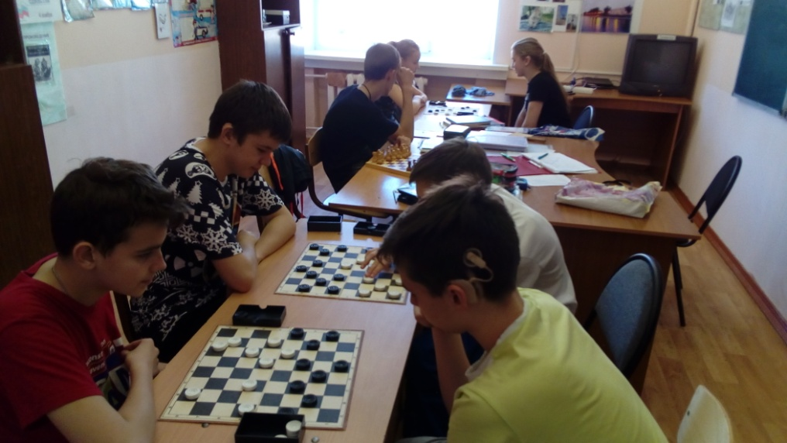
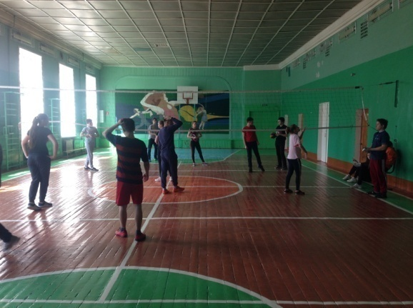
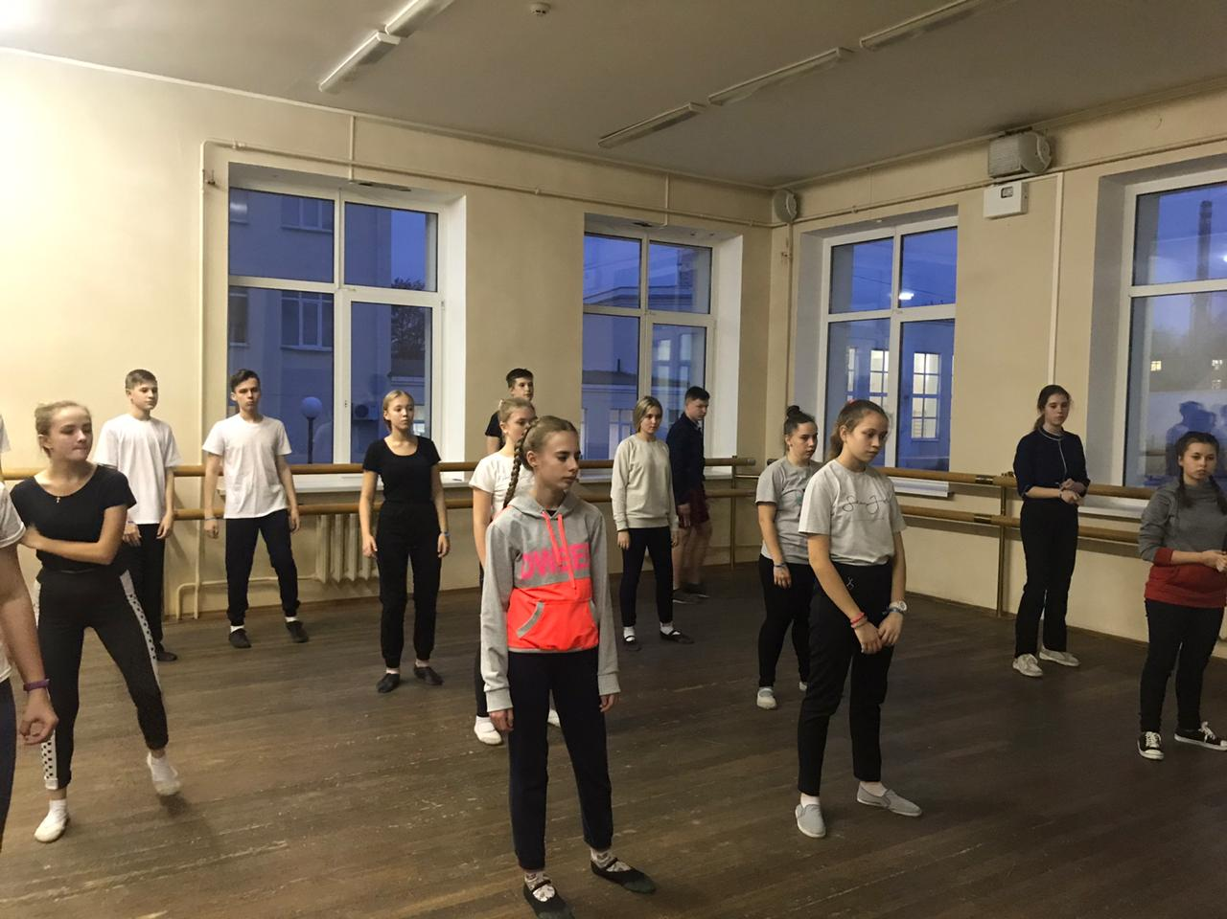
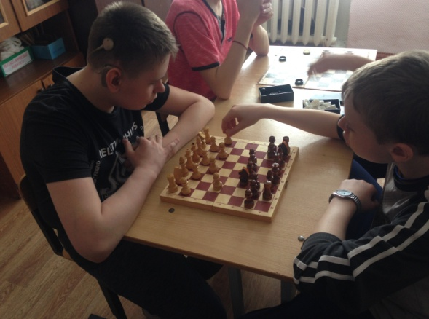
Внеурочные занятия.

Slide 27
Формы внеурочной деятельности многообразны:
школьные спортивные кружки :
шахматно-шашечный, ОФП, хореографии.
Секции: по волейболу и мини-футболу в которых занимаются более 50 процентов детей с педагогами дополнительного образования .

Slide 28
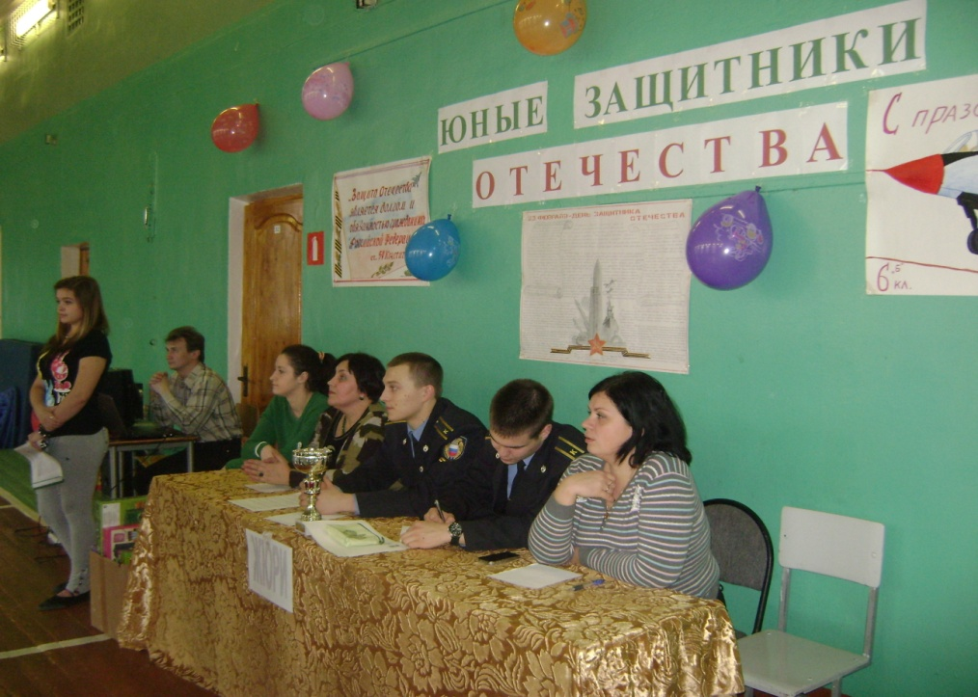
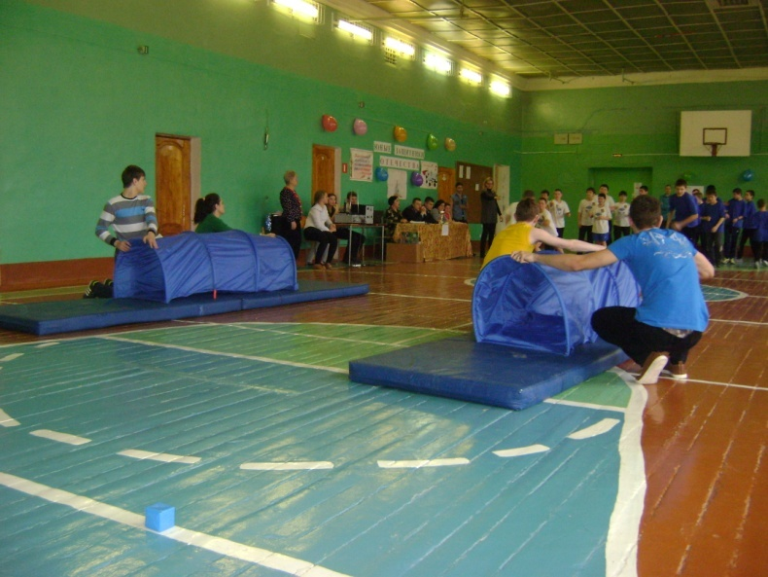
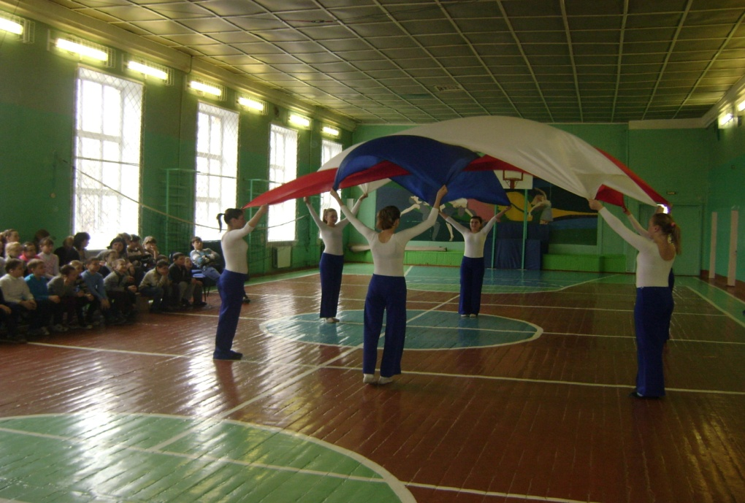
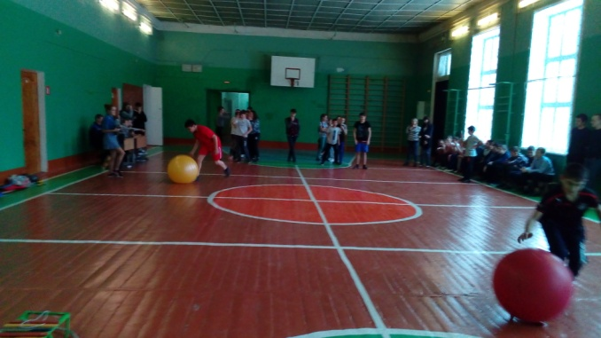
Спортивно - массовые мероприятия: спортивные праздники.

Slide 29
Особенно красочно в школе проводятся спортивно- массовые мероприятия:
-общешкольные физкультурные праздники и спортивные мероприятия-
«Юные защитники Отечества», «Парень на все сто» ,Недели спорта,
«Весёлые старты», «Папа, мама я- спортивная семья».

Slide 30
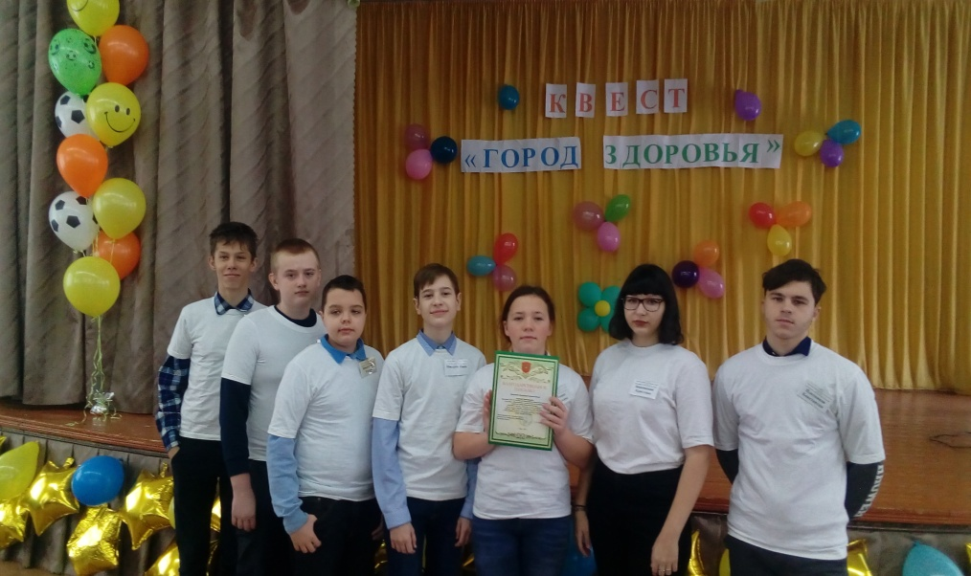
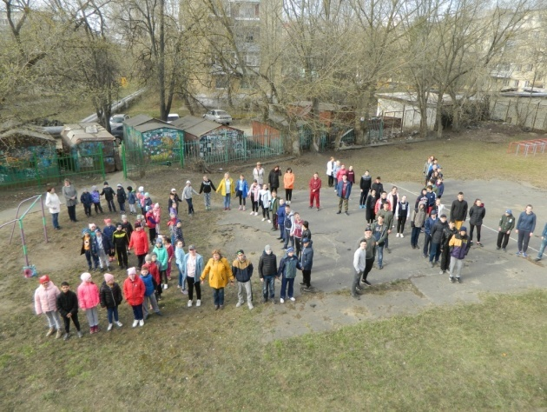
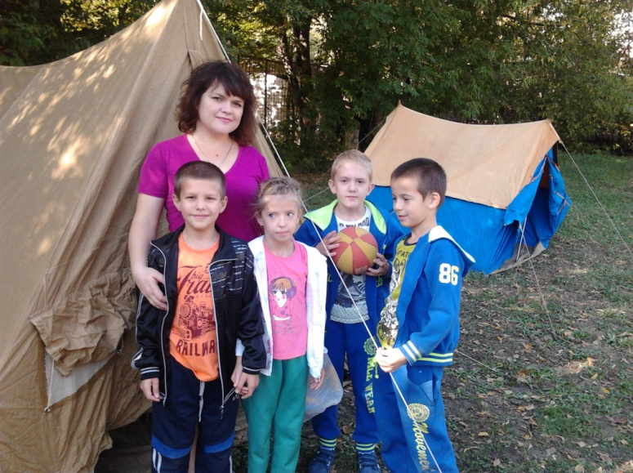
Квесты и дни здоровья.

Slide 31
Квесты «Город здоровья»,
дни здоровья - «Туризм и здоровье»,
флешмобы.
Тематические спортивные игры в рамках интегрированных предметных недель:
« Богатырская застава, Молодецкие забавы».
Дети любят эти мероприятия, с удовольствием участвуют и получают грамоты.

Slide 32
Спартакиада школьников.

Slide 33
Система физического воспитания в школе даёт свои результаты:
сборные команды школы выступают по 11 видам спорта и являются победителями и призёрами региональной Спартакиады школьников.
В прошлом году заняли третье место среди семи команд школ – интернатов и детских домов.

Slide 34
Областные слёты и фестивали.

Slide 35
Наряду со спортивными мероприятиями ежегодно участвуем и в
культурно- спортивных слётах «Золотая осень»,
фестивалях «Русская берёзка»,
городских спортивных праздниках в рамках Декады инвалидов ,
проходящих под девизом «Победить в спорте- победить себя»,
Где дети танцуют, поют и читают стихи.
И конечно же награждаются личными и командными призами.

Slide 36
Всероссийские Спартакиады, среди инвалидов по слуху.

Slide 37
Принимаем участие и во Всероссийских Спартакиадах,
среди инвалидов по слуху, которые проходили в Липецке, Брянске, Орле, Москве.
Команда школы всегда в десятке сильнейших.

Slide 38
Сетевое взаимодействие.

Slide 39
Но не одна школа обеспечивает личностное развитие ребёнка .
У нас осуществляется тесное сетевое взаимодействие с ДЮСШ , СШОР №1, РСЦИ (реабилитационным центром инвалидов имени Б.М.Павленко), ВОГ (всероссийским обществом глухих г.Орла) , спортивной- адаптивной школой «Преодоление». Это позволяет ребёнку углубленно заняться избранным видам спорта, проявить себя и показать свои личные достижения.

Slide 41
Нашей школе есть, кем гордиться:
Московкина Карина и Медведева Юлия - мастера спорта по пулевой стрельбе.
Курюкин Максим – мастер спорта по вольной борьбе.
Колганов Илья- мастер спорта международного класса.
Ананьев Ярослав – мастер спорта по лёгкой атлетике (спринт).
Все эти ребята закончили школу Олимпийского резерва.

Slide 42
Факелоносцы Олимпийской и Паралимпийской эстафеты.

Slide 43
За свои личные достижения избраны факеланосцами эстафеты Паралимпийского и Олимпийского огня.
(2014г. в городе Орле.).

Slide 44
Личные достижения в спорте.

Slide 45
В настоящее время более 25 человек с 1 по 11 класс занимаются в секции
по вольной и греко- римской борьбе.
С ними работают замечательные педагоги-- Беспалый Ф.Ф. и Тарарыченков Э.В.
Участвуют в региональных, Всероссийских и Международных соревнованиях среди инвалидов по слуху.
Два спортсмена являются членами сборной команды России.
Восьми спортсменам присвоено звание кандидат в мастера спорта.

Slide 47
Именно спорт помог Анастасии и Максиму найти своё место в жизни.
Кононова А.А закончила педагогический колледж , преддипломную практику прошла в родной школе.
И вот уже четвёртый год работает учителем физической культуры начальных классов.
Курюкин М. закончил школу Олимпийского резерва, второй год работает учителем физической культуры в общеобразовательной школе (Орловского района).
Целенаправленное педагогическое воздействие при тесном сотрудничестве позволяет выпускникам занять своё место в социальной структуре общества, добиться желаемых личных результатов.

Slide 48
Спасибо за внимание!

Slide 49
Список использованной литературы:
Бабушкин Г.Д., Бабушкин Е.Г., «Формирование спортивной мотивации», Омск, СибГАФК, 2000.
Брихцин М. Воля и волевые качества // Психология личности в социалистическом обществе. – М., – №4. – 1999.
Виноградова Н.Д. Морально-волевые качества личности. – М., 1997.
Выдрин В. М. Спорт в современном обществе. – М.: Физкультура и спорт, 2014. – 288 с.
Дуркин, П.К. Формирование у школьников устойчивого интереса к занятиям спортом // Теория и практика физической культуры. 2005. № 11. С. 49.
Клюкина В.В. Мотивации к занятиям физической культурой школьников: теоретический аспект [Текст]//М. :Научный поиск. 2015. № 2.4. С. 97-98
Лубышева Л.И. Современный ценностный потенциал физической культуры и спорта и пути его освоения обществом и личностью // Теория и практика физической культуры, 2013. – С. 10-15.
Лубышева Л. И. Социология физической культуры и спорта: учеб. пособие / Л. И. Лубышева. - М.: Академия, 2012. - 240 с.
Пестова Т. Г. Физическая культура как фактор социализации личности студента :дис. ... канд. пед. наук / Т. Г. Пестова. - Карачаевск, 2014. - 188 с.
Пономарев H.A. Социология физической культуры: учебное пособие / СПб ГАФК им. П.Ф. Лесгафта. СПб., 2010. - 118 с.
Используемые сайты:
http://globalteka.ru/order/10778.html
http://karpinsk.net/news/951-znachenie-sportivnyh-sekciy-ne-pereocenite-sebya
http://www.cs-alternativa.ru/text/2051
http://text.tr200.biz/referat_psihologija/?referat=196044&page=1

